Slide 1
Chào thầy và các em
đến với buổi học!

Slide 2
Khởi động
Vì sao phải tôn trọng thư từ,tài sản của người khác?

Slide 3
Đạo đức 3
Bài 13: Tiết kiệm và bảo vệ nguồn nước

Slide 4
Hoạt động 1: Làm việc cá nhân

Slide 5
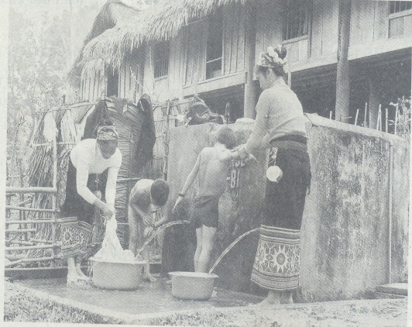
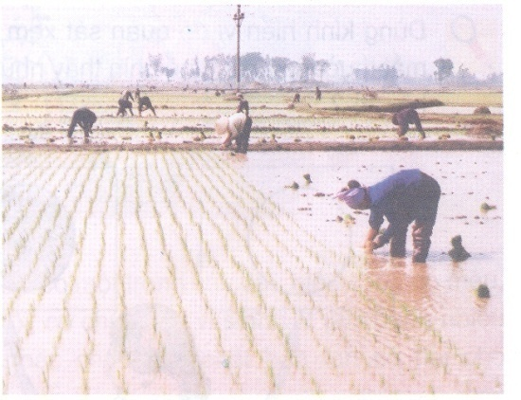
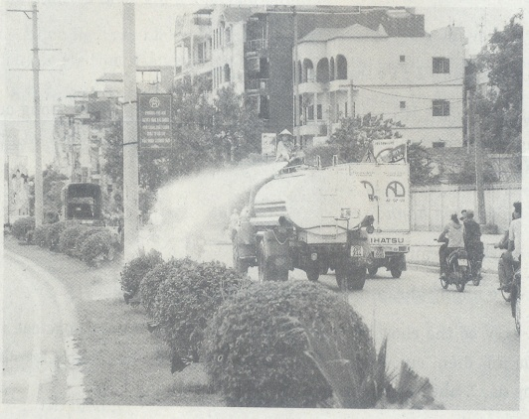
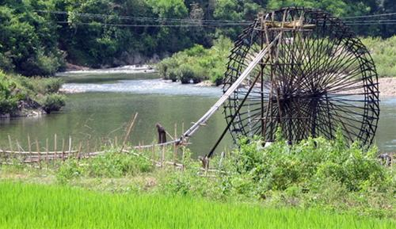
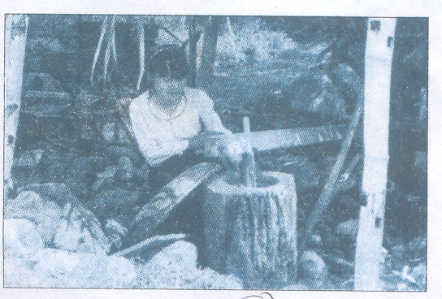
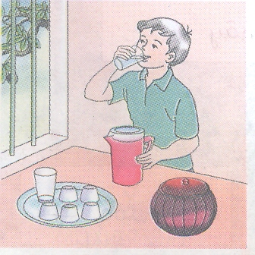
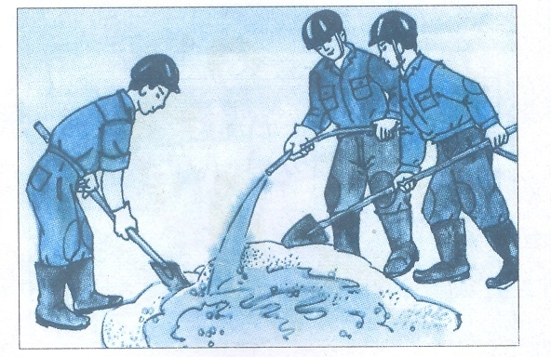
1
2
3
4
5
4
6
7

Slide 6
1. Tranh vẽ cảnh ở đâu?( miền núi, miền biển hay đồng bằng)
2. Trong mỗi bức tranh, con người đang dùng nước để làm gì?
3.Theo em nước có vai trò như thế nào đối với đời sống con người?

Slide 7
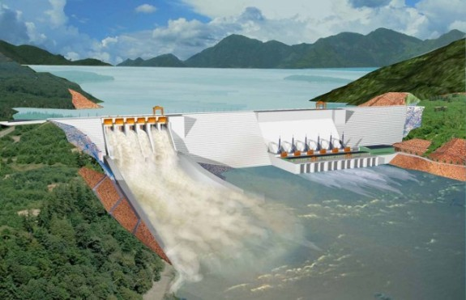
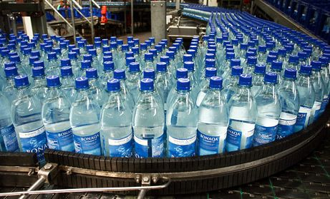
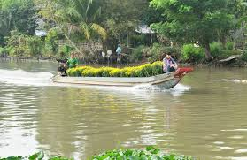
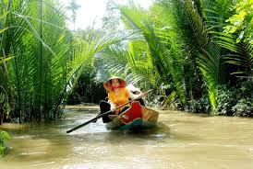

Slide 8
Hoạt động 1: Thảo luận nhóm

Slide 9
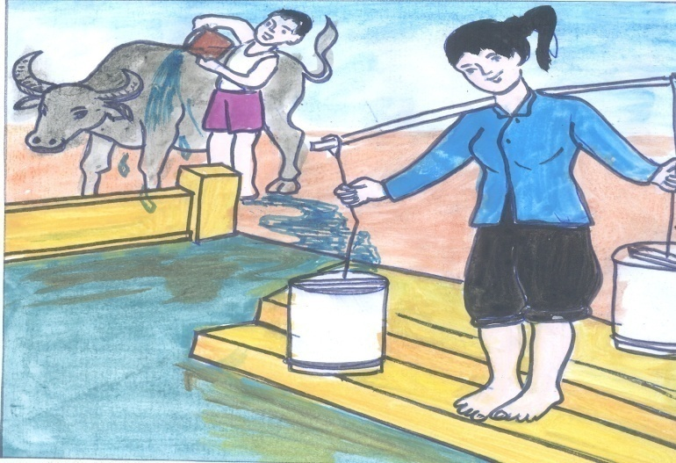
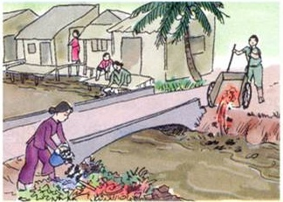
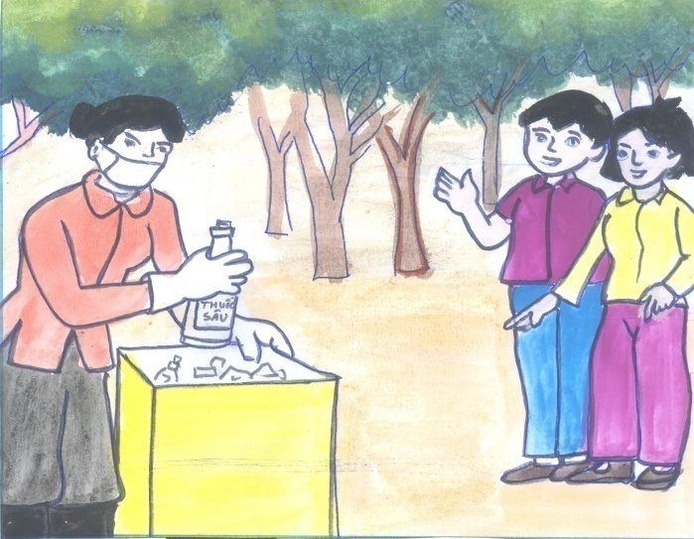
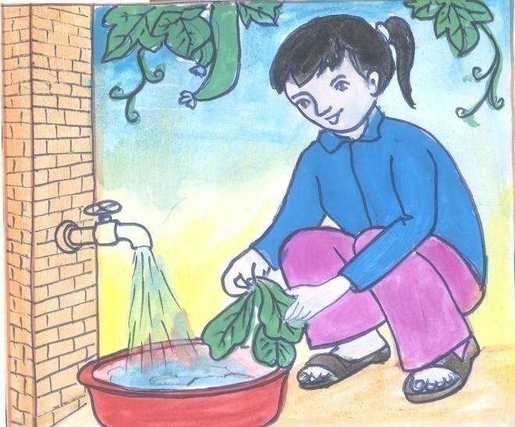
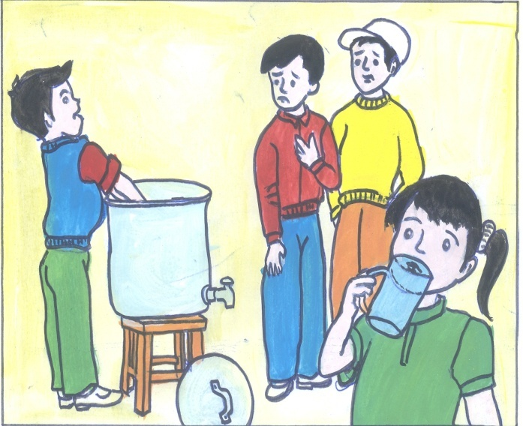
Việc làm trong mỗi trường hợp sau đúng hay sai ?
Nếu em có mặt ở đó, em sẽ làm gì? Vì sao?
GiÕng n­íc ¨n
1
2
Líp 3A
Nước uống
3
4
5

Slide 10
GiÕng n­íc ¨n
1
Không nên tắm rửa cho trâu bò ngay cạnh giếng nước vì sẽ làm bẩn nước giếng. Ảnh hưởng đến sức khoẻ con người.

Slide 11
2
Vứt rác bừa bãi xuống dòng nước là việc làm sai, làm nhiễm bẩn nguồn nước.

Slide 12
Thùng đựng vỏ bao thuốc bảo vệ thực vật
3
Bỏ vỏ chai đựng thuốc bảo vệ thực vật vào thùng rác riêng là việc làm đúng vì đã giữ sạch đồng ruộng và nước không bị ô nhiễm.

Slide 13
4
Để nước chảy tràn là việc làm sai vì đã lãng phí nước sạch

Slide 14
Lớp 3E
Nước uống
5
Rửa tay vào nước uống là sai. Vì làm bẩn nước gây hại sức khỏe

Slide 15
Kết luận
Nước là tài nguyên quý giá và chỉ có hạn. Vì vậy, chúng ta cần phải sử dụng hợp lí, tiết kiệm và bảo vệ để nguồn nước không bị ô nhiễm và cạn kiệt.

Slide 16
Hoạt động 3: Thảo luận nhóm

Slide 17
Nhận xét tình hình nước nơi em ở hiện nay bằng cách đánh + vào ô trống phù hợp
a) Về lượng nước sinh hoạt
Thiếu
Thừa
Đủ dùng
b)Về chất lượng nước
Sạch
Ô nhiễm
c) Về cách sử dụng nước
Tiết kiệm
Lãng phí
Giữ gìn sạch sẽ
Làm ô nhiễm

Slide 18
Hoạt động nối tiếp
Hãy tìm hiểu: ở trường, gia đình đã sử dụng tiết kiệm nước chưa? Cách bảo vệ nước sinh hoạt ở gia đình và ở trường.

Slide 19
Cảm ơn thầy và các em đã chú ý lắng nghe!

